Slide 1
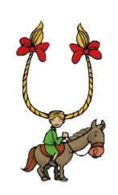
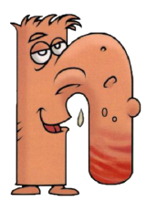
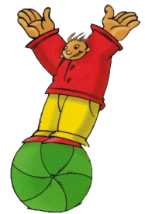
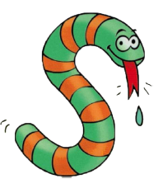
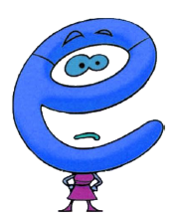
il y a
il a
Monsieur Y est furieux: il sépare les deux bagarreurs!
un
Mademoiselle U et le nez sont amoureux: ils ne font qu’ un!
sans
sans
Natan tire la queue du serpent.
Quel chenapan!
est
t
Madame E mord la queue du serpent.

Slide 2
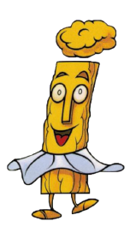
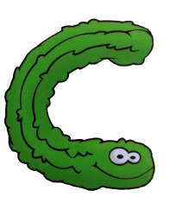
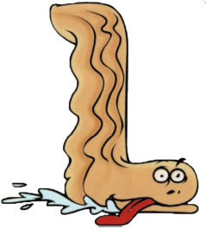
c’ est
‘est
Le cornichon refuse de donner la main à ses copains.
il
l
Madame I passe devant: elle connaît le chemin.
dans
dans
Natan tire la queue du serpent.
elle
e
Madame E a horreur des limaces: elle en voit 2.

Slide 3
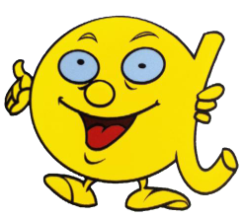
aussi
u i
Monsieur A cache 2 serpents sous son lit.
mais
m
Monsieur A et Madame I se baladent en forêt
et tirent sur la queue du serpent
des
de
Madame E jette son chapeau pour faire peur au serpent.
avec
av
Avec le cornichon, Madame E oublie tout, même son chapeau!

Slide 4
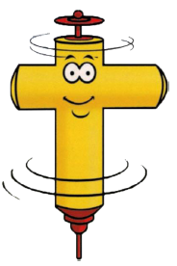
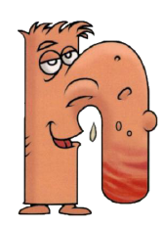
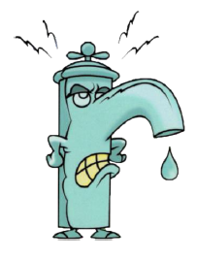
en
Madame E s’ est enrhumée: elle a le nez qui coule.
sont
son
Simon joue à la toupie en classe: maîtresse le fâche.
pas
pas
Pour ne pas oublier son goûter,
le serpent fait un nœud à sa queue.
sur
su
Le robinet est furieux contre Madame E: il ne veut plus la voir!

Slide 5
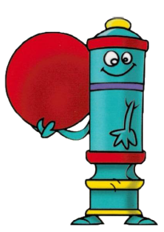
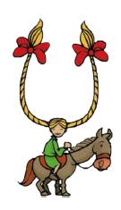
son
on
Simon n’ a plus peur des serpents!
les
l
Madame E jette son chapeau pour faire peur au serpent.
que
u e
La quille est ravie: elle dîne avec ses amies!
mademoiselle U a très bon appétit.
au
r
A l’ automne, Monsieur A et mademoiselle U se marieront.

Slide 6
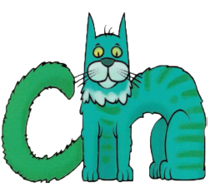
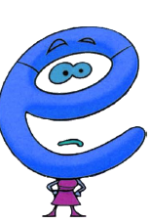
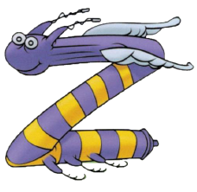
même
m me
Madame E a une jumelle qui adore les chapeaux
de toutes les couleurs.
chez
e
Le chat adore jouer avec le zébulus:
il est nul à la course!
tout
ou
A force de tourner autour de Lou, la toupie est toute rouge!
très
t è
Le robinet est contrarié: Madame E a hurlé
car le serpent lui a sauté sur la tête.

Slide 7
quelle
ue e
La quille est horrifiée: il y a deux limaces dans son assiette!
entre
ent e
Pour déboucher le nez de Madame E,
le robinet a utilisé une brosse à dents.
tous
ou
Lou jouait à la toupie mais le serpent la lui a pris!
ont
on
Simon est très malin: il a chipé la toupie au serpent
et refuse de la lui rendre.

Slide 8
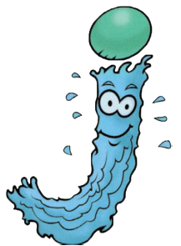
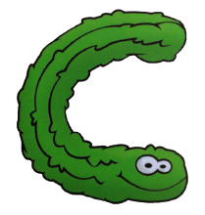
j ’ai
‘ai
Monsieur A est sûr de lui: il a vu le jet d’eau
jouer au cerf-volant dans la fontaine!
bien
b i n
Madame I a fait un prout:
Madame E se bouche le nez.
assez
a e
Le zébulus a trop zigzagué, il voit le serpent deux fois
car sa tête tourne!
cette
e e
Le serpent est très malin: pour jouer deux fois à la toupie,
il se déguise en cornichon.

Slide 9
près
p è
Le robinet est contrarié: Madame E a hurlé
car le serpent lui a sauté sur la tête.
peu
p
Madame E: console Mademoiselle U
Le nez ne l’aime plus, il est partie avec la toupie.
ici
Le cornichon est bien malade:
il voit des frites tout autour de lui!
voici
voi i
Eloi déteste le cornichon: ça lui donne des boutons!

Slide 10
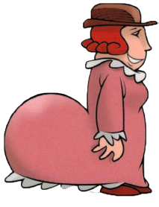
leur
le r
Mademoiselle U est affolée:
le robinet est cassé, la cuisine est inondée.
contre
con e
Simon a rincé sa toupie sous le robinet:
ses manches sont trempées!
quand
uan
Natan a jeté la quille chez la voisine:
La dame l’ a reçu sur le pied!
depuis
depu
Quand Madame I a aperçu le serpent sur son lit,
elle s’ est évanouie!

Slide 11
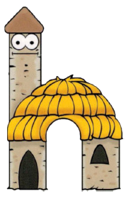
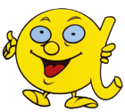
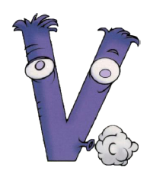
maintenant
m intenant
Monsieur A donne la main à Martin pour traverser la route.
dehors
de hors
Madame E et Monsieur O ont rangé les balais.
Le serpent est chassé de la hutte!
avant
a an
Le vent a emporté la toupie de Natan:
il court vite pour la rattraper.
devant
de vant
Le vent a emporté la toupie de Natan:
il court vite pour la rattraper.

Slide 12
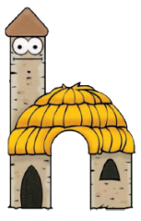
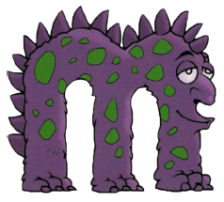
aujourd’ hui
ujourd’ ui
Monsieur A s’ est enfermé dans sa hutte.
Il ne veut plus faire partie du village!
ensemble
ense mble
Madame E est inquiète:
un monstre tourne autour de la maison.
vers
er
Le vent a emporté le chapeau de Madame E.
Il a assommé le serpent.
jusqu’ au
jus u’ au
La quille est heureuse de rencontrer mademoiselle U.
Elle lui fait trois grosses bises.

Slide 13
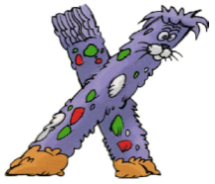
autre
utre
Monsieur A est bien embêté:
il a laissé le robinet ouvert!
toujours
tou our
Lou lave le serpent au jet d’eau:
il a joué dans la boue.
soudain
sou in
Monsieur A joue à cache-cache.
Il se cache sous la jupe de la dame!
mieux
mie
Le xiou s’ accroche à mademoiselle U:
Il ne veut pas tomber.

Slide 14
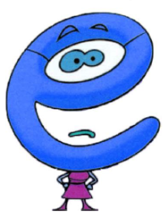
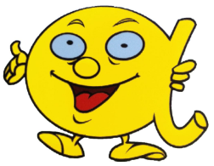
certain
ert in
Martin assomme Monsieur A avec un cornichon.
celui
elui
Le cornichon court après Madame E
en sifflant comme un serpent
tant
an
Natan tient une toupie dans chaque main.
Il ne peut plus écrire.
déjà
d j
Madame E et Monsieur A sont sous le jet d’ eau.
Ils ouvrent leurs parapluies.

Slide 15
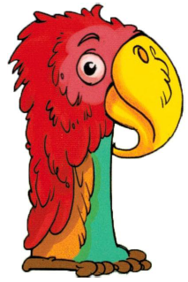
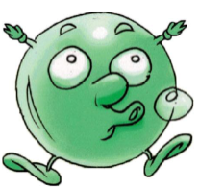
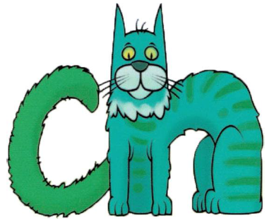
plus
lu
Le perroquet et le serpent ne sifflent plus:
ils se font la tête!
trop
tr
Le perroquet imite Monsieur O.
Vexé, il lui vole dans les plumes.
chacun
a un
Le chat ne mange pas de cornichon :
Ses poils deviendraient verts.
après
apr
Le serpent voudrait bien un chapeau
mais celui de Madame E est vraiment trop moche!

